Slide 1
빅데이터 전문가 양성과정 (파이썬, R, 하둡)
ITWILL_빅데이터 전문가 양성과정 (파이썬, R, 하둡)
감성분석을 이용한
영화 리뷰 분석
당근을 흔들어 조
김상경 / 박현지 / 심대우 / 신현수 / 이지은

Slide 2
CONTENTS
01
02
03
04
05
주제 설명
데이터 전처리
모델링 및 구현
결과물
개선점
주제 선정 이유
감성분석
사용한 대표적 모듈
RNN / CNN
챗봇
시연
번역
동시 사용 불가

Slide 3
주제 선정
1

Slide 4
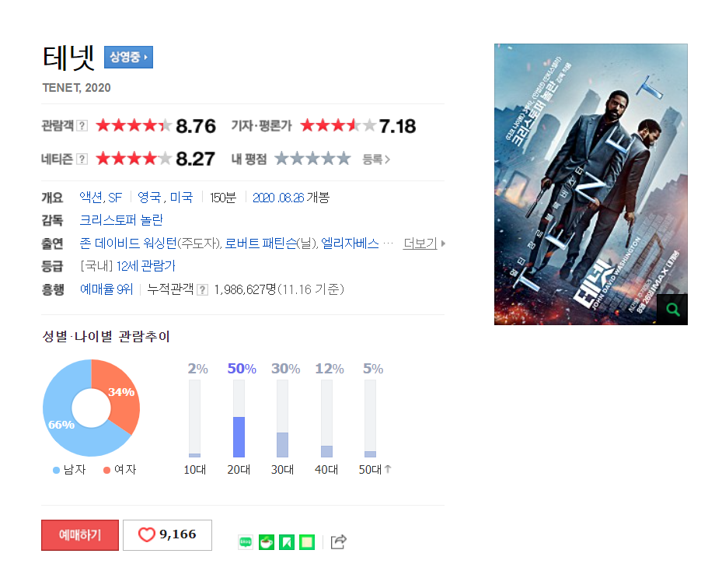
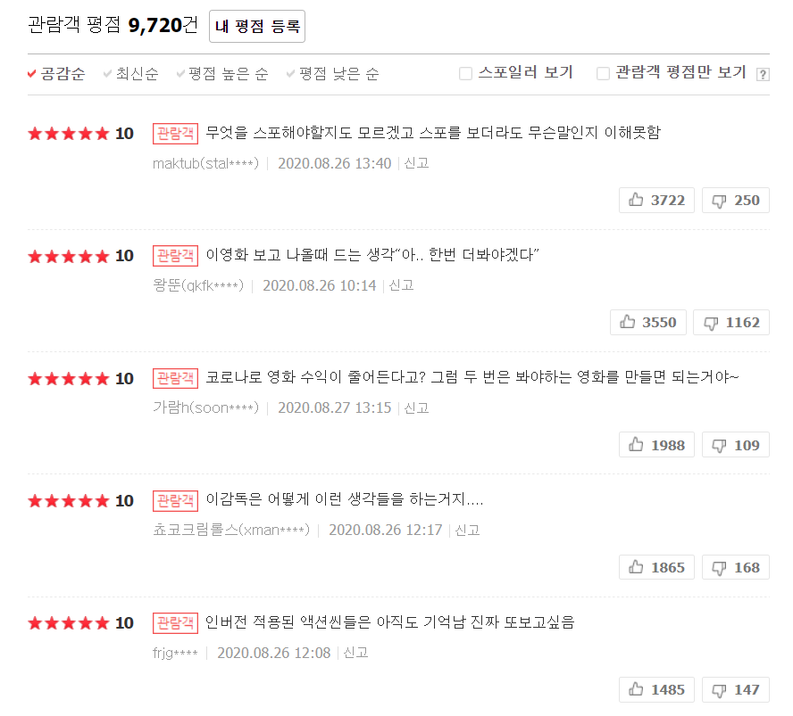



1
니즈 파악
인사이드 도출
서비스 구축

Slide 5

1
1
1. 감정 분류 (Sentiment Classification)
문서 또는 문장의 의미가 감정적 분류 범주 중 어디에 속하는지를 예측하는 것을 목표
“너무 즐거운 하루였습니다“
“보자 마자 두려움이 느껴졌습니다.“
“너무 슬퍼 먹먹해 졌습니다“
“오늘이 마지막 날이라 너무 아쉽습니다＂
긍정 0.9 / 부정 0.01
긍정 0.01 / 부정 0.93
긍정0.01 / 슬픔 0.93
긍정 0.3 / 부정 0.7
긍정
부정
중립
부정

Slide 6
데이터 전처리
2

Slide 7
우리가 사용한 대표적 모듈
2
1. KoNLPy
한국어 정보 처리를 위한 형태소 추출기
띄어쓰기 알고리즘과 정규화를 이용해서 맞춤법이 틀린 문장도 고쳐주면서
형태소 분석과 품사를 분류해주는 여러 클래스를 제공
2. WordNetLemmatizer
영어 타입의 표제어 추출기
표제어 추출은 단어들이 다른 형태를 가지더라도, 그 뿌리 단어를 찾아가서 단어의 개수를
줄일 수 있는지 판단. 예를 들어 am, are, is는 서로 다른 스펠링이지만 그 뿌리 단어는 be.
이 때, 이 단어들의 표제어는 be이다.
Notes:
레미타이저
Tokenizer / Pad_sequence

Slide 8
우리가 사용한 대표적 모듈
2
3. Tokenizer
단어에 정수를 부여하는 과정.
빈도수 순으로 정렬한 단어 집합을 만들어
빈도수가 높은 순서대로 정수를 부여함.
4. pad_sequence
문자열의 길이를 일정하게 맞춰 주기 위하여 사용하는 모듈
Notes:
레미타이저
Tokenizer / Pad_sequence

Slide 9
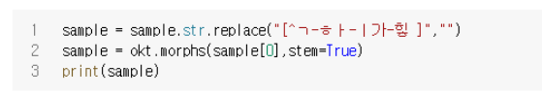
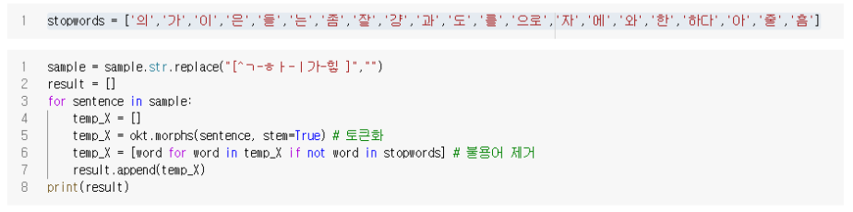
전처리 과정
2
샘플
한글 / 공백 빼고 제거
불용어 제거
감정 분석하는데 있어
큰 도움이 되지 않는 단어들
Ex) 은, 는, 이, 가,

Slide 10
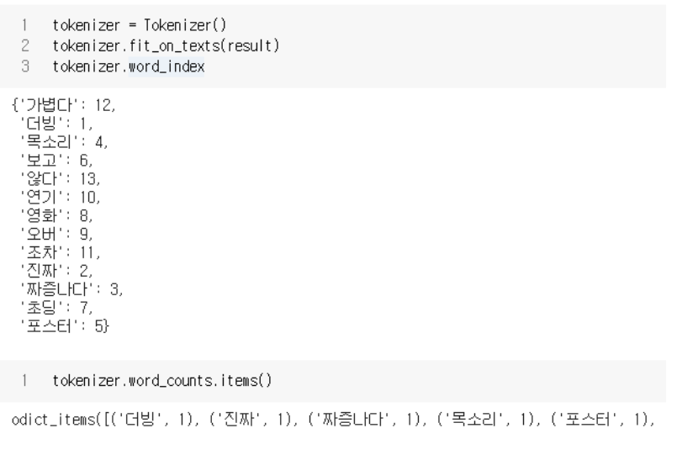
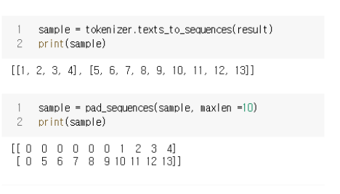
전처리_정수 인코딩
2

Slide 11
모델 설명
3

Slide 12

RNN
3
RNN(Recurrent Neural Network)은 시퀀스(Sequence) 모델. 입력과 출력을 시퀀스 단위로 처리하는 모델. 음성 인식 및 문자들을 시간 흐름에 따른 순서로 데이터를 학습하는 순환 재귀 신경망.

Slide 13
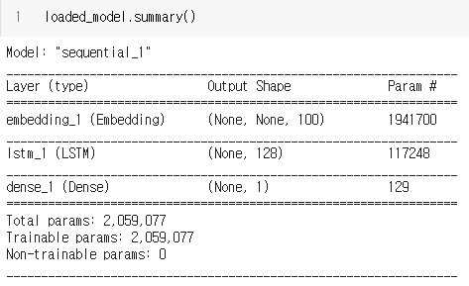
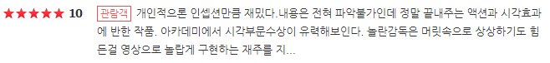
RNN
3
#Sequential 모델 생성
#임베딩 벡터의 차원은 100, 리뷰 분류를 위해서 LSTM 사용
model = Sequential()
model.add(Embedding(vocab_size, 100))
model.add(LSTM(128))
model.add(Dense(1, activation=‘sigmoid’)
Notes:
#모델 요약 붙이기

Slide 14
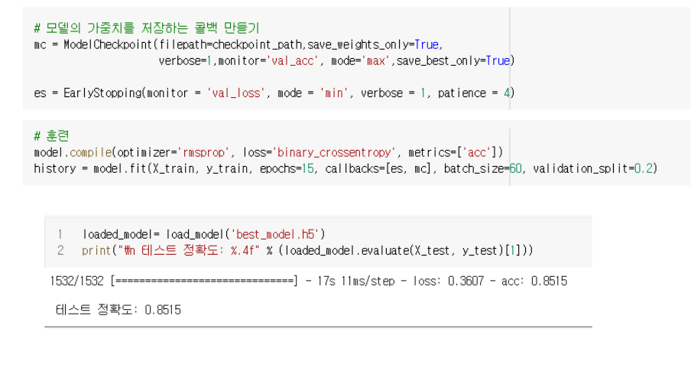
모델 정확도 확인
3
Notes:
85강조하기

Slide 15
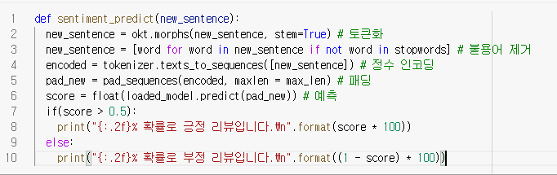
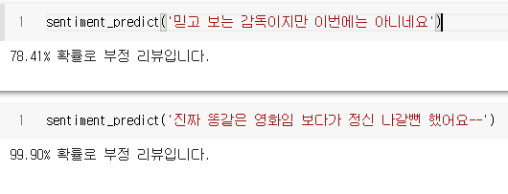
모델 정확도 확인
3
Notes:
85강조하기

Slide 16
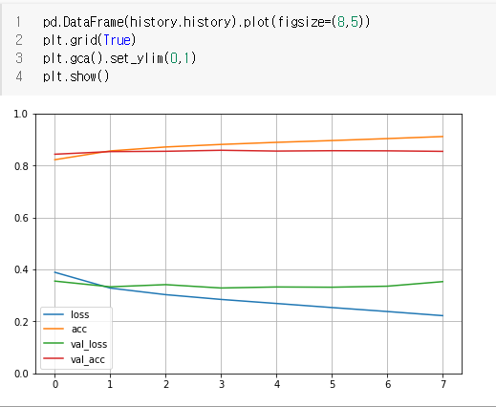
훈련 과정 시각화
3
loss: 훈련 손실값
acc: 훈련 정확도
val_loss: 검증 손실값
val_acc: 검증 정확도
Notes:
85강조하기

Slide 17
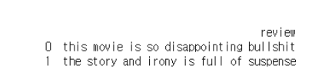
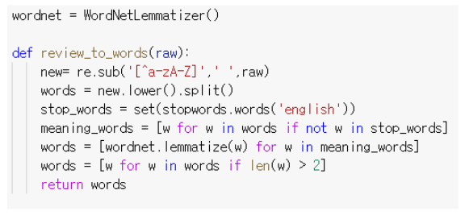
영어 모델 전처리
3

Slide 18
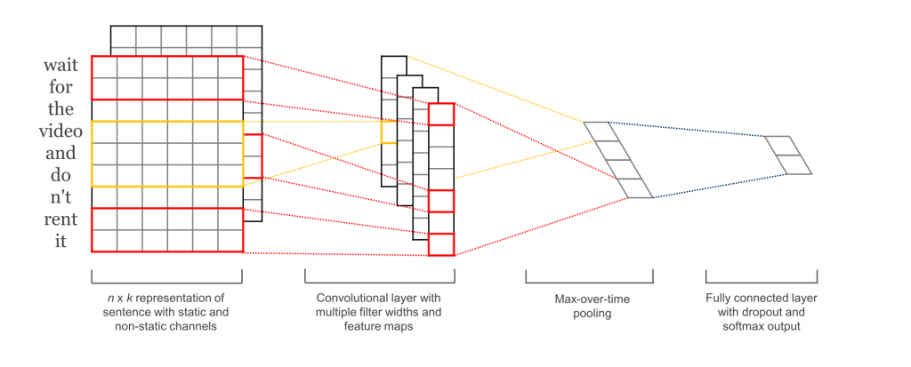
CNN
3
CNN (convolutional neural network)은 딥러닝의 한 종류로 주로 이미지를 인식하는데 사용
2차원 데이터를 학습하는 회선 신경망. 영상 및 이미지와 같은 데이터 처리

Slide 19
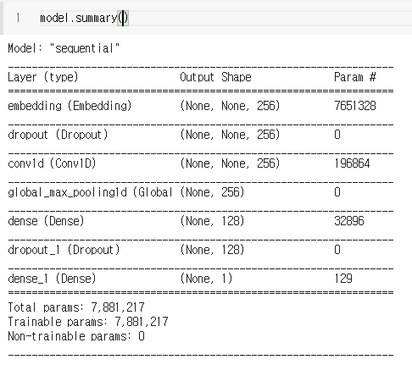
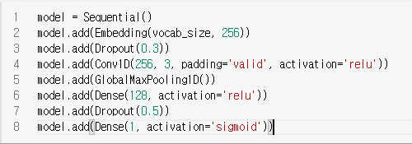
1D CNN
3
CNN (convolutional neural network)은 딥러닝의 한 종류로 주로 이미지를 인식하는데 사용

Slide 20
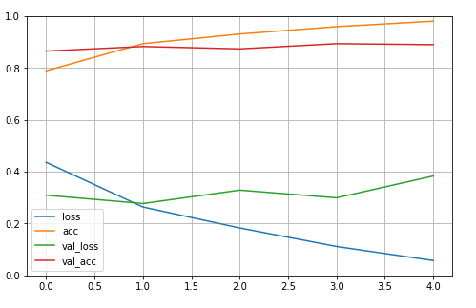
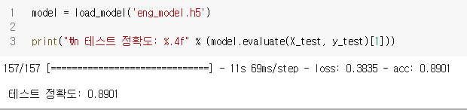
훈련 과정 시각화
3

Slide 21
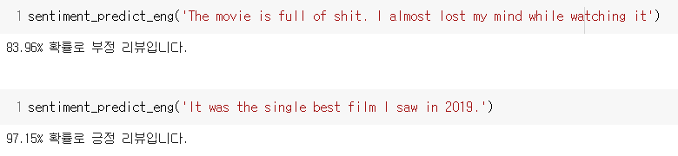
영어 모델 정확도 확인
3

Slide 22

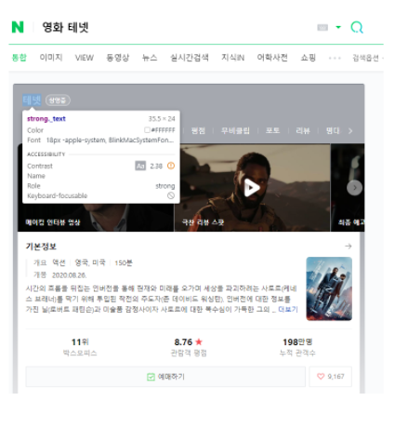
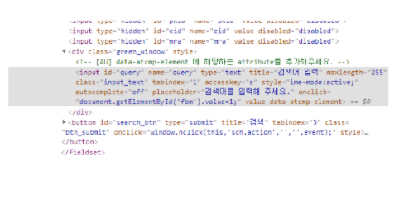
크롤링
3

Slide 23
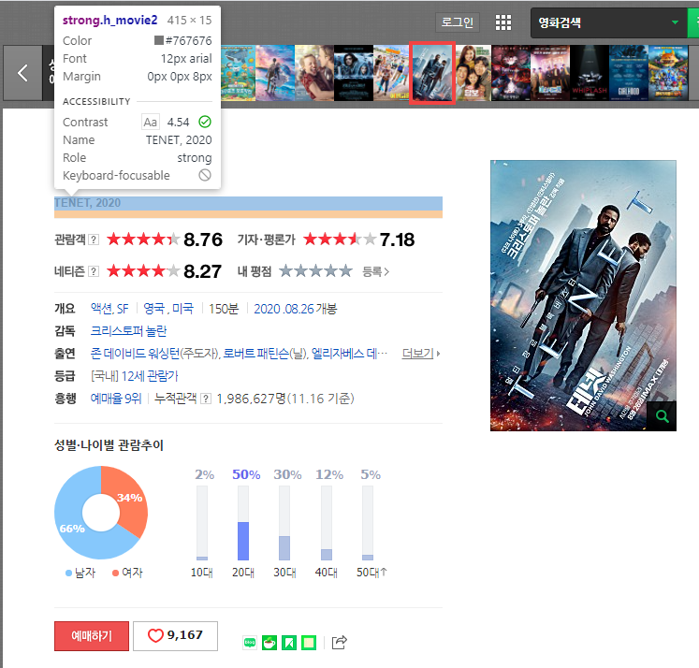
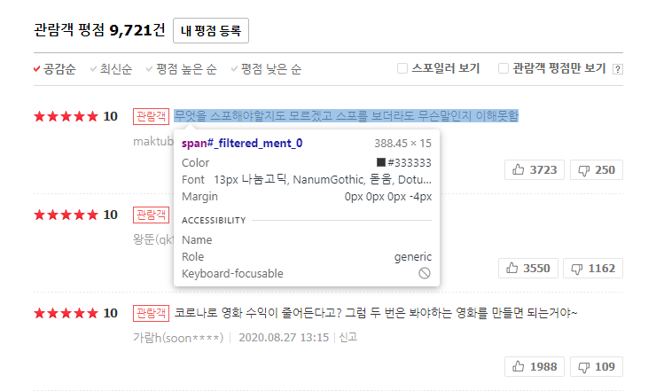
크롤링
3

Slide 24
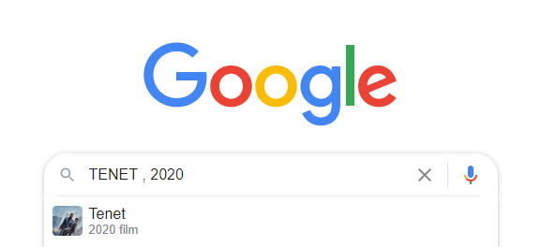
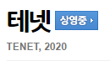
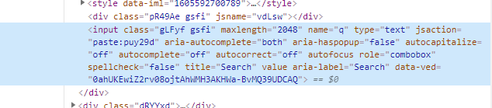
크롤링
3

Slide 25
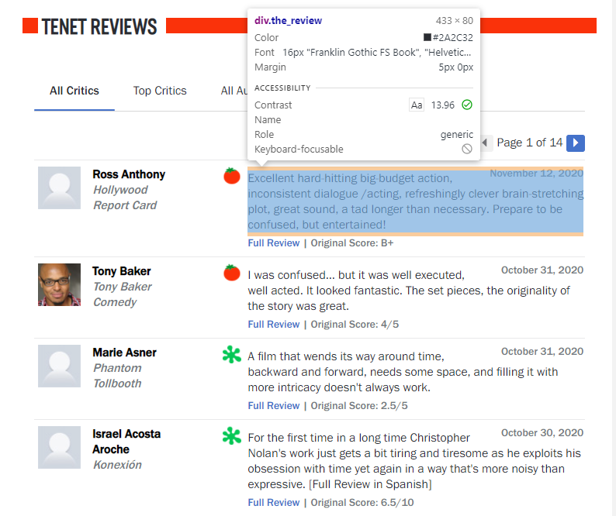
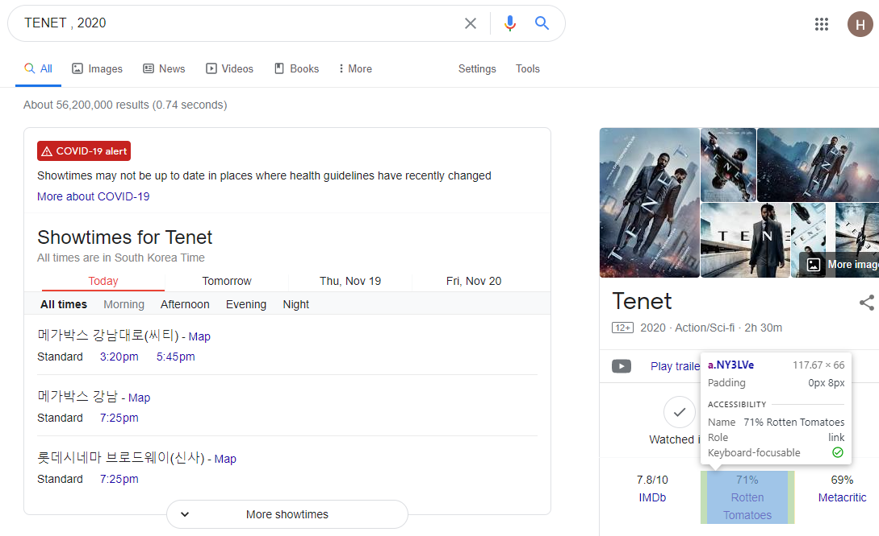
크롤링
3

Slide 26
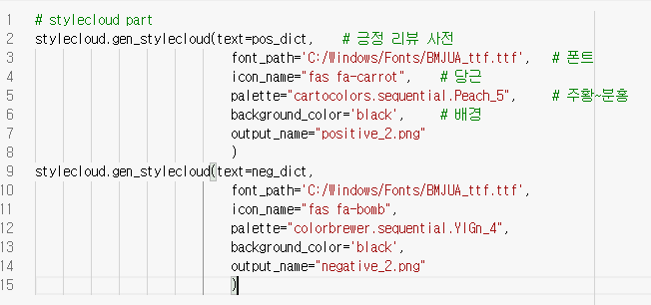
워드 클라우드
3
Notes:
스타일 클라우드

Slide 27
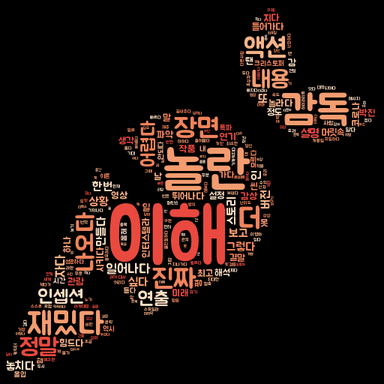
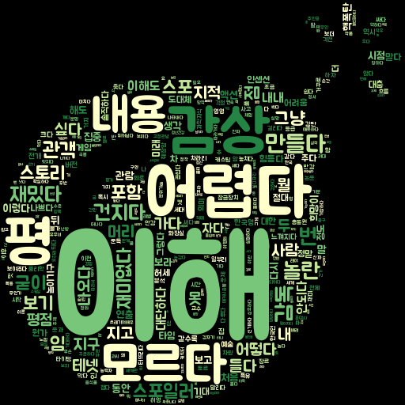
워드 클라우드
3

Slide 28
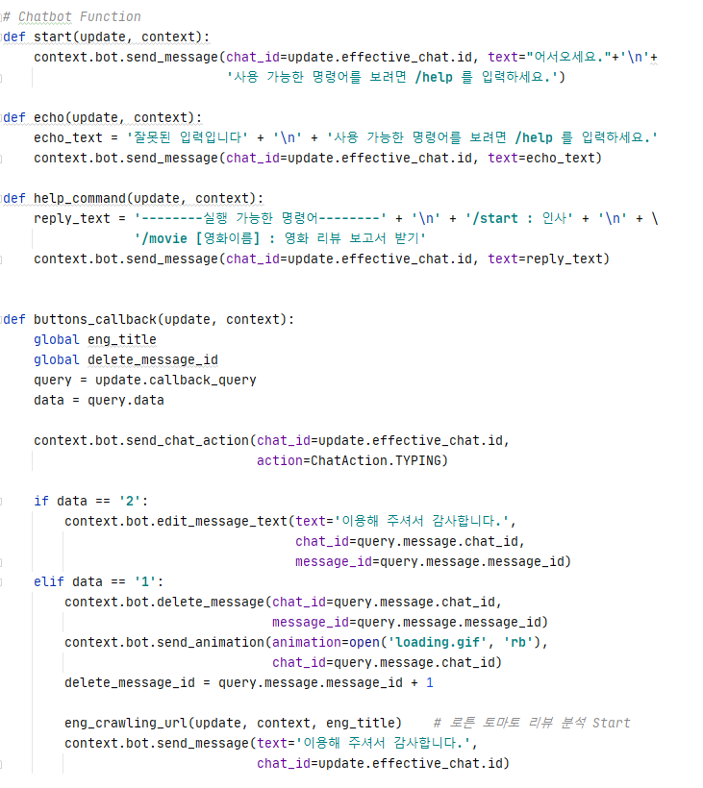
챗봇 만들기
3
챗봇을 형성하기 위한 함수
워드 클라우드, 크롤링을 직관적으로 보여줄 수 있는 프로그램
원하는 영화를 입력하면 긍/부정
평가를 바로 확인 가능

Slide 29
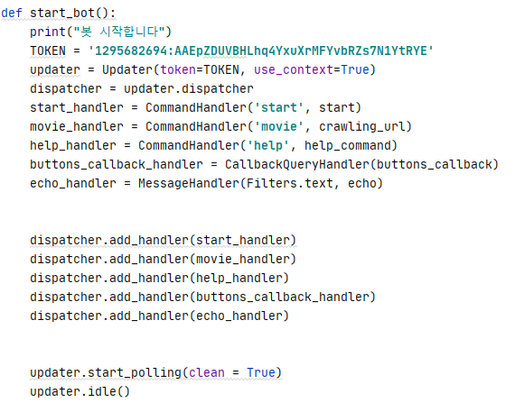
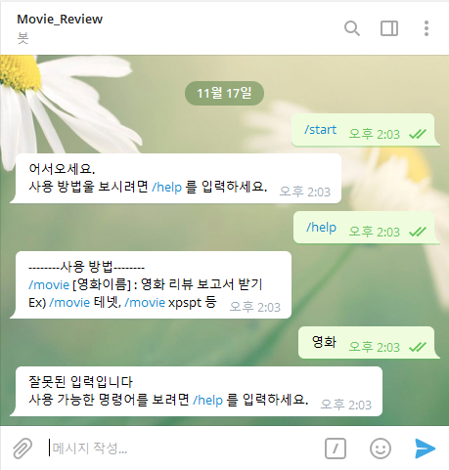
챗봇 만들기
3

Slide 30
결과물
4

Slide 31
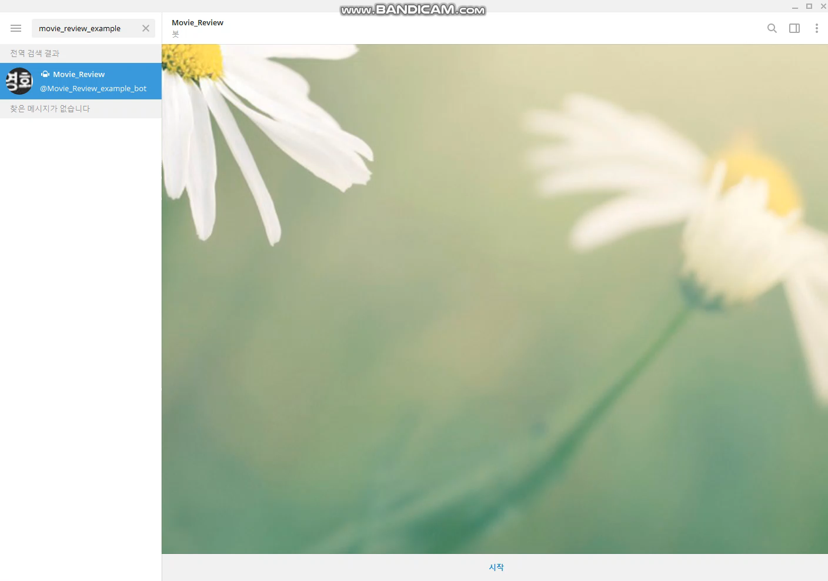
챗봇
4

Slide 32
개선점
5

Slide 33

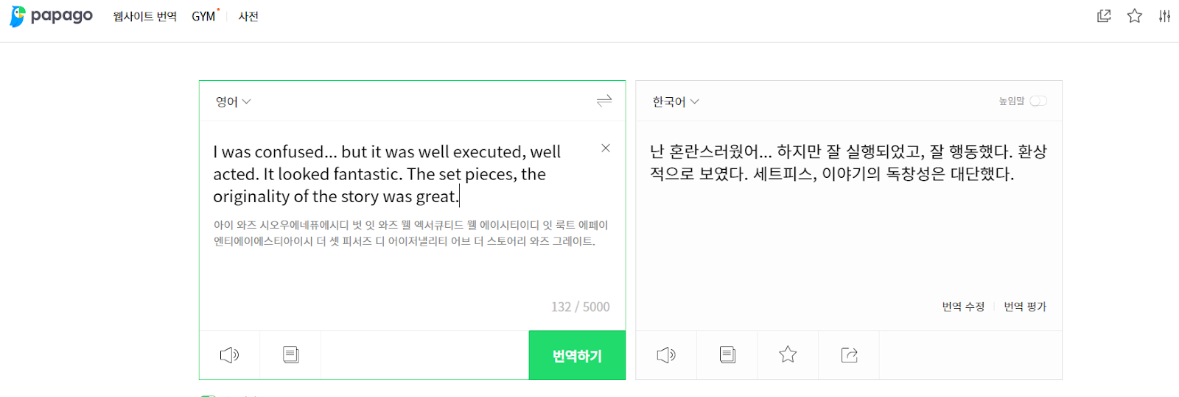
번역 처리
5
Notes:
번역이 깔끔하지 않음

Slide 34
고맙습니다

